Slide 1
Правила заполнения форм отчетности ППЭ ГИА-9 г.
Элиста, 2025

Slide 2
Изменения в формах отчетности ППЭ ГИА-9 в 2025 году
ОГЭ

Slide 3
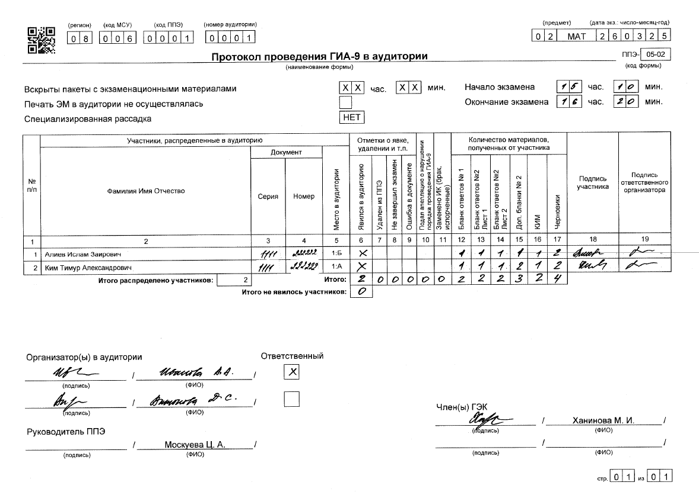
ППЭ-05-02 «Протокол проведения ГИА-9 в аудитории»
В поле «Отметка о явке, удалении и т.п.» проставляются «Х» по категориям участников: 1. явился в аудиторию, 2. удален из ППЭ, 3. не завершил экзамен, 4. ошибка в документе, 5. подал апелляцию о нарушении порядка проведения ГИА-9, 6. замена ИК (брак, испорченные).
1
2
1
В поле «Количество материалов, полученных от участника» проставляется количество: бланк ответов №1, бланк ответов №2 лист 1, бланк ответов №2 лист 2, ДБО №2, КИМ, черновики.
ФИО участников, документ (серия и номер), место в аудитории заполнено автоматически
2

Slide 4
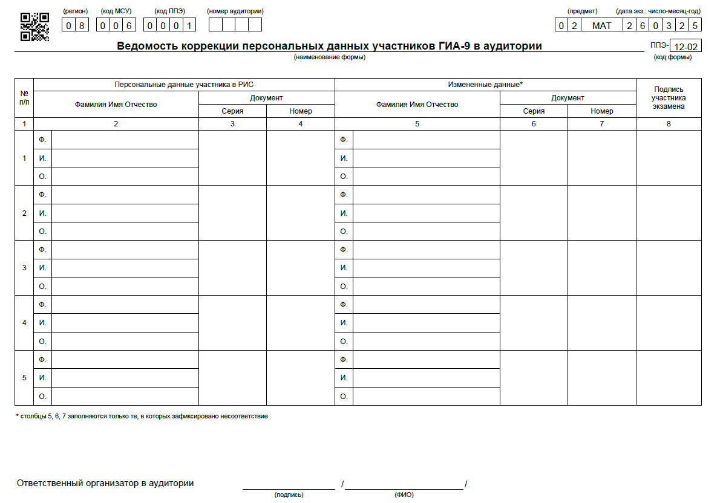
ППЭ-12-02
«Ведомость коррекции ПД участников ГИА-9 в аудитории»

Slide 5
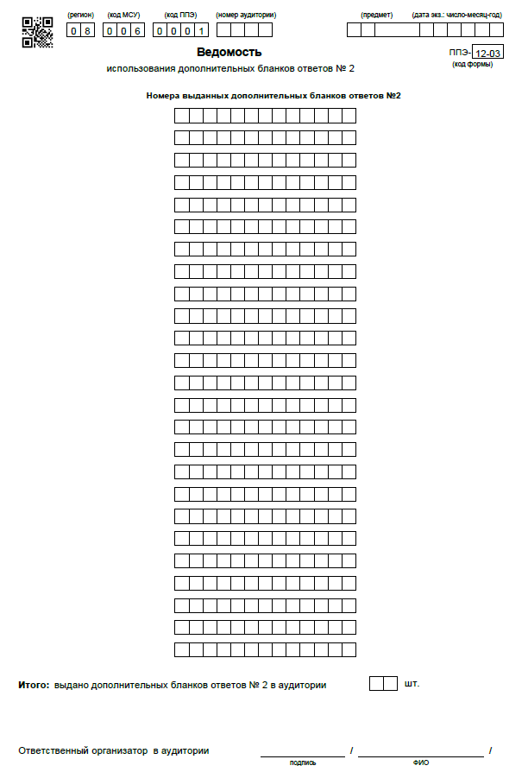
ППЭ-12-03
«Ведомость использования ДБО №2»
Знак «Z» не ставить!
Обязательно проставить общее количество выданных ДБО №2

Slide 6
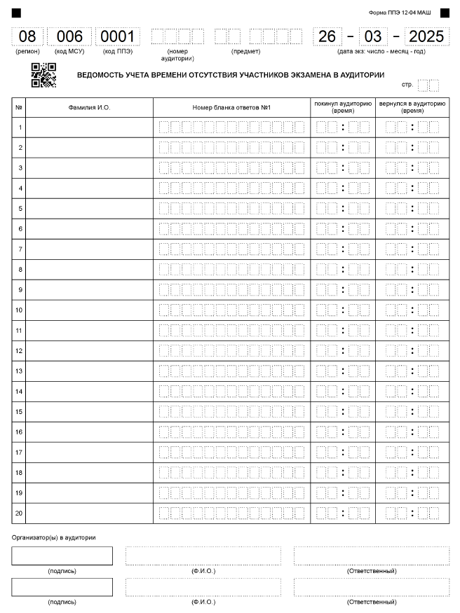
ППЭ-12-04-МАШ
«Ведомость учета времени отсутствия участников экзамена в аудитории»
Знак «Z» не ставить!

Slide 7
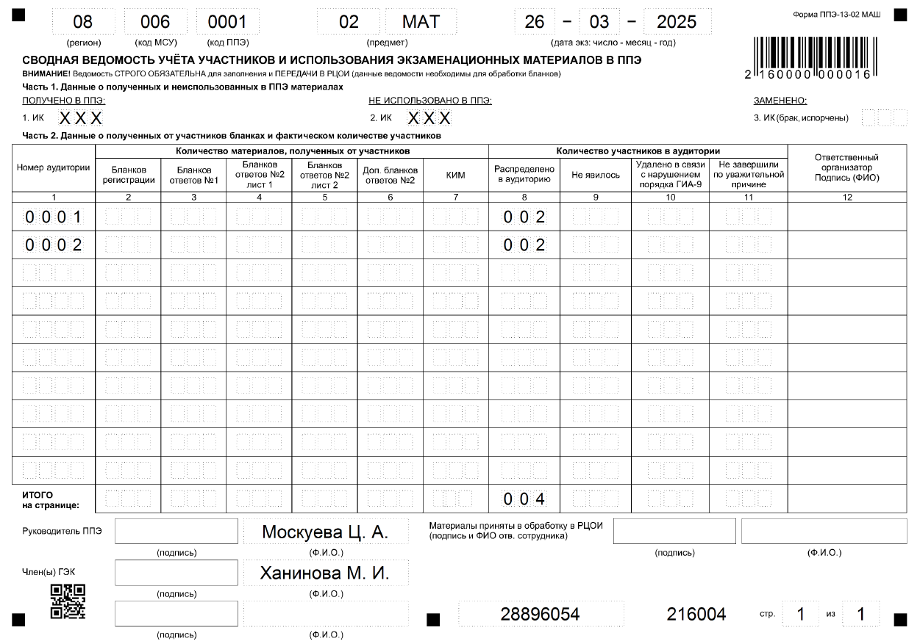
ППЭ-13-02-МАШ «Сводная ведомость учета участников и использования ЭМ в ППЭ»
Указывается количество ЭМ, принятых руководителем ППЭ от организатора в аудитории отдельно по типам: бланк регистрации, бланк ответов №1, бланк ответов №2 лист 1, бланк ответов №2 лист 2 , ДБО №2 и КИМ.
1
1
2
Проставляется количество участников: количество распределенных в аудиторию участников заполняется автоматически, количество не явившихся участников, удаленных в связи с нарушение Порядка ГИА-9, не завершивших экзамен по уважительной причине проставляется руководителем ППЭ.
2
Указывается общее количество материалов, полученных от участников экзамена (сумма строк на странице), а также общее количество участников (по каждой категории отдельно). Общее количество распределенных в аудитории заполняется автоматически.
Важно: если форма состоит из двух и более листов, то просчитывается и указывается общее количество материалов (участников) на каждом листе отдельно.
3
3

Slide 8
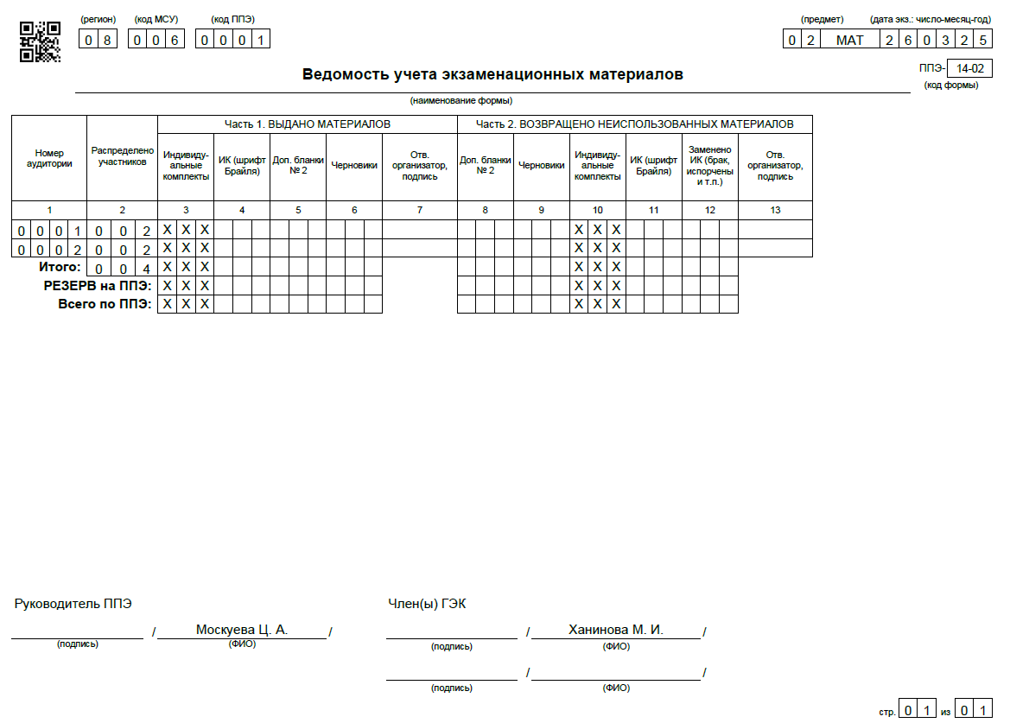
ППЭ-14-02 «Ведомость учета ЭМ»
Указывается количество материалов, выданных ответственным организатором в аудитории в день проведения экзамена.
1
1
2
Указывается количество неиспользованных материалов, возвращенных ответственными организаторами из аудитории после проведения экзамена.
2
3
4
Отражается количество материалов на ППЭ, оставшихся в резерве.
3
Указывается количество материалов в ППЭ, включая резервные.
4

Slide 9
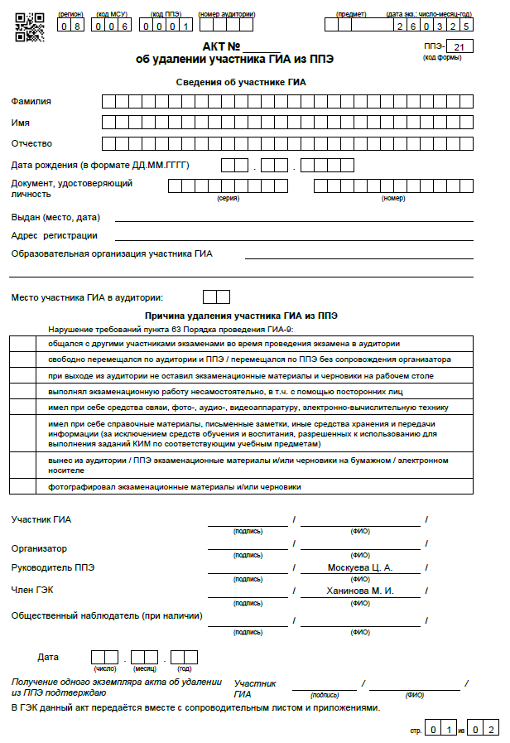
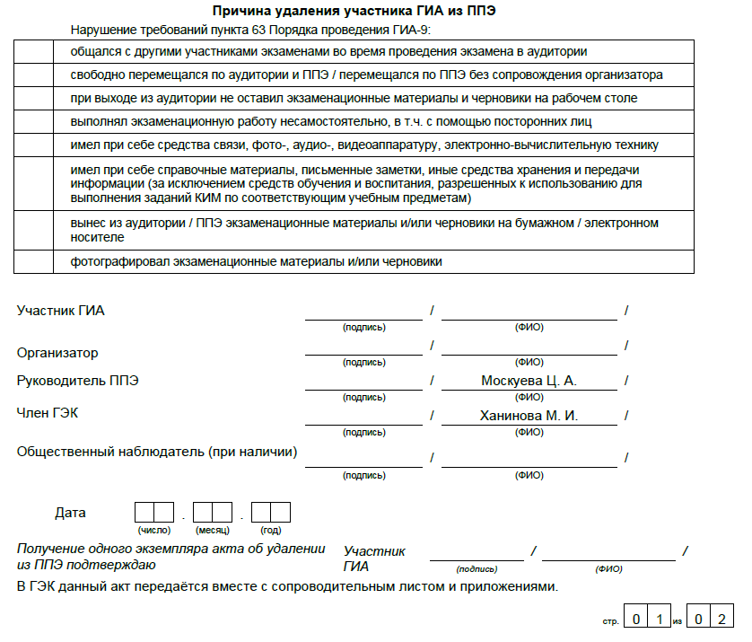
ППЭ-21
«Акт об удалении участника ГИА из ППЭ»
*

Slide 10
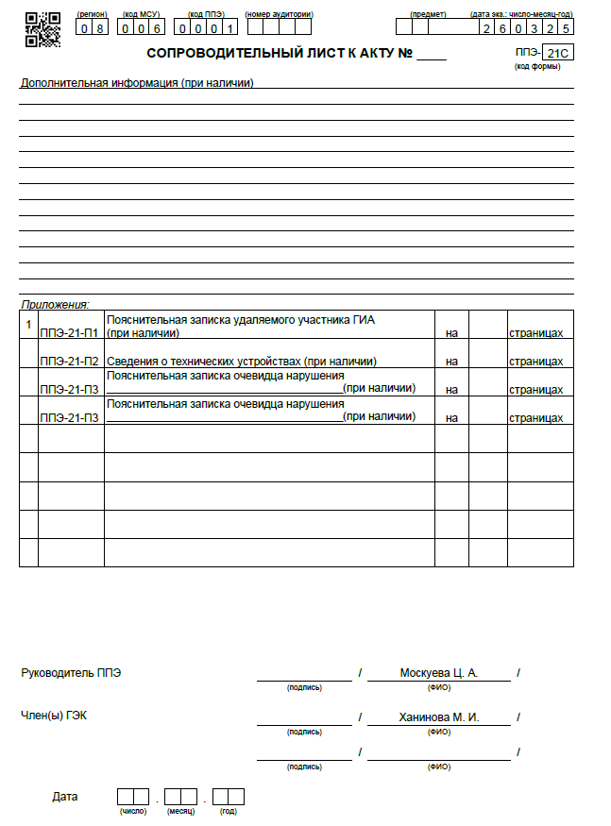
ППЭ-21С
«Сопроводительный лист к Акту»

Slide 11
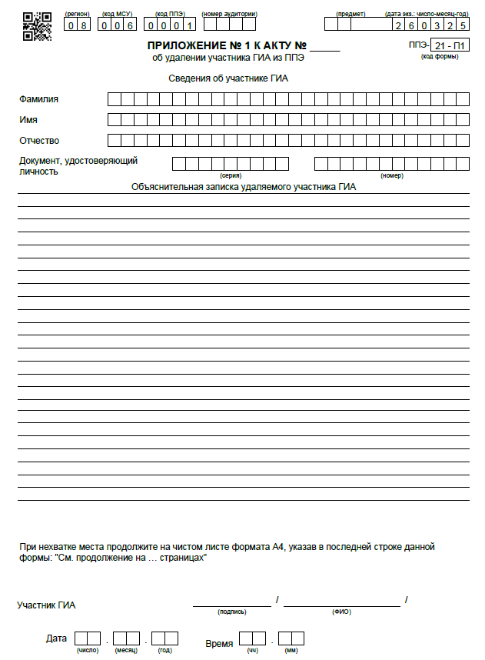
ППЭ-21-П1
«Приложение №1 к Акту №21»

Slide 12
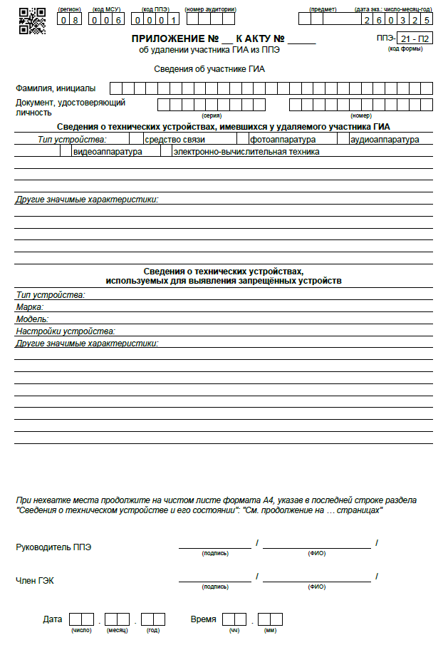
ППЭ-21-П2
«Приложение № 2 к Акту №21»

Slide 13
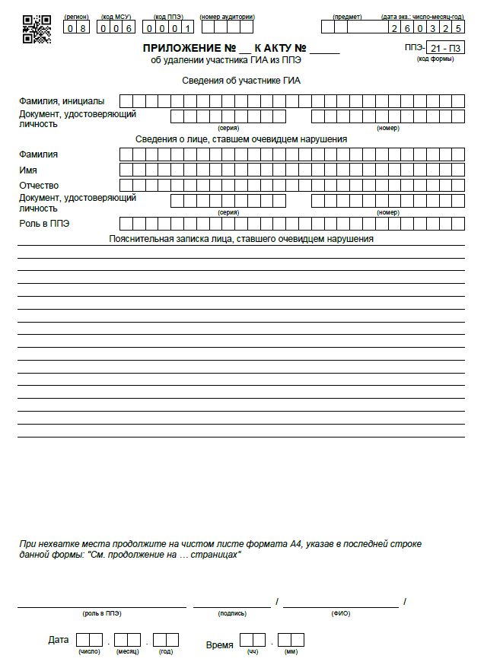
ППЭ-21-П3
«Приложение №3 к Акту №21»

Slide 14
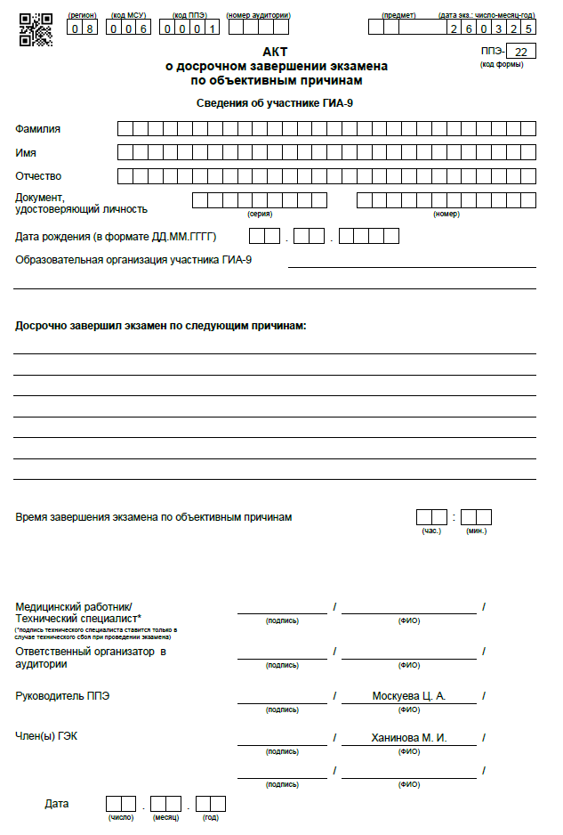
ППЭ-22
«Акт о досрочном завершении экзамена по объективным причинам»

Slide 15
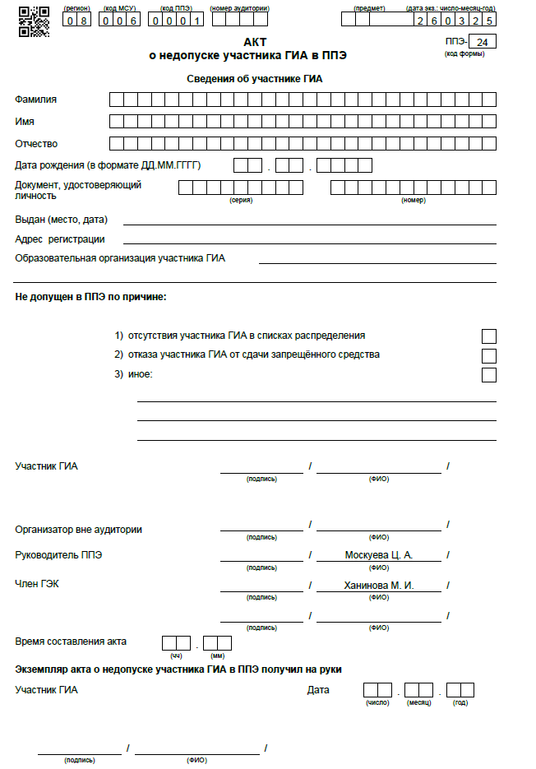
ППЭ-24
«Акт о недопуске участника ГИА в ППЭ»

Slide 16
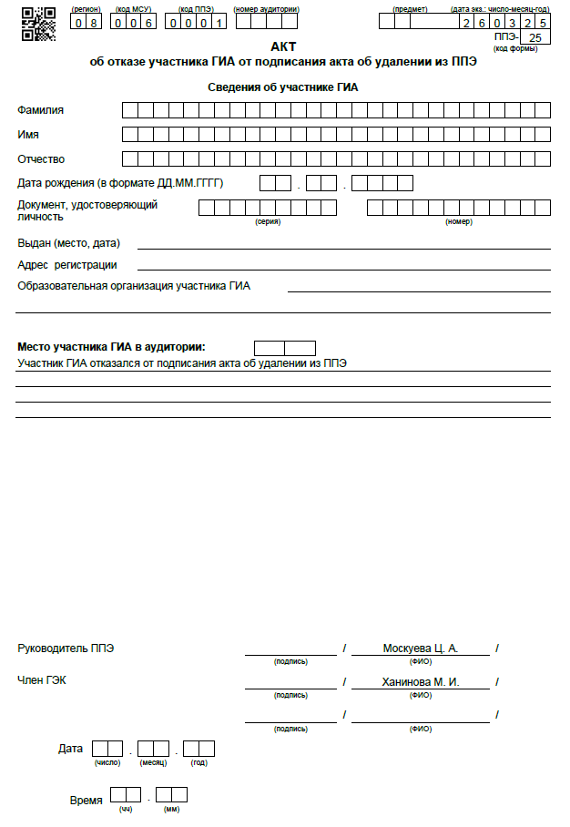
*
ППЭ-25
«Акт об отказе участника ГИА от подписания акта об удалении из ППЭ»

Slide 17
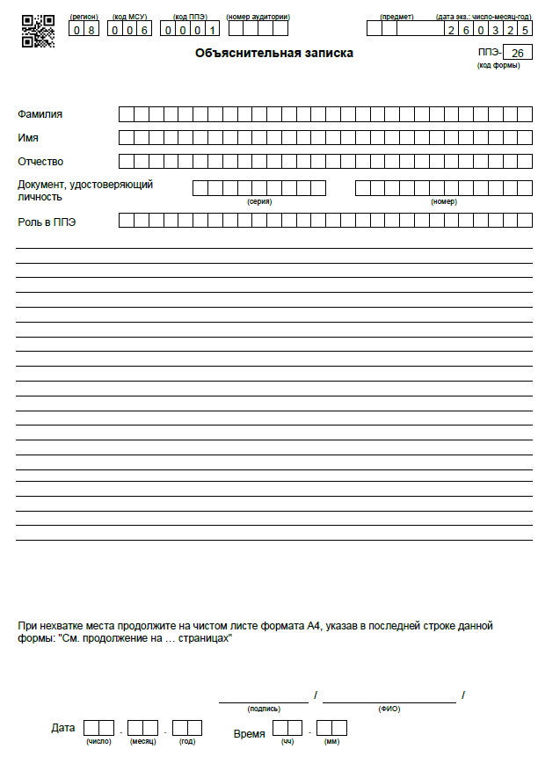
ППЭ-26
«Объяснительная записка»

Slide 18
САЙТ: COKO08.RU
ЭЛ.ПОЧТА:COKO08@MAIL.RU
Горячая линия РЦОИ: 8(84722)39090
Техническая поддержка:
8-999-259-90-00
Контакты РЦОИ Республика Калмыкия

